Slide 1
FearPONG
Hier evtl das banner

Slide 2
Git Kraken?

Slide 3
Side bar

Slide 4
Meet the team

Slide 5
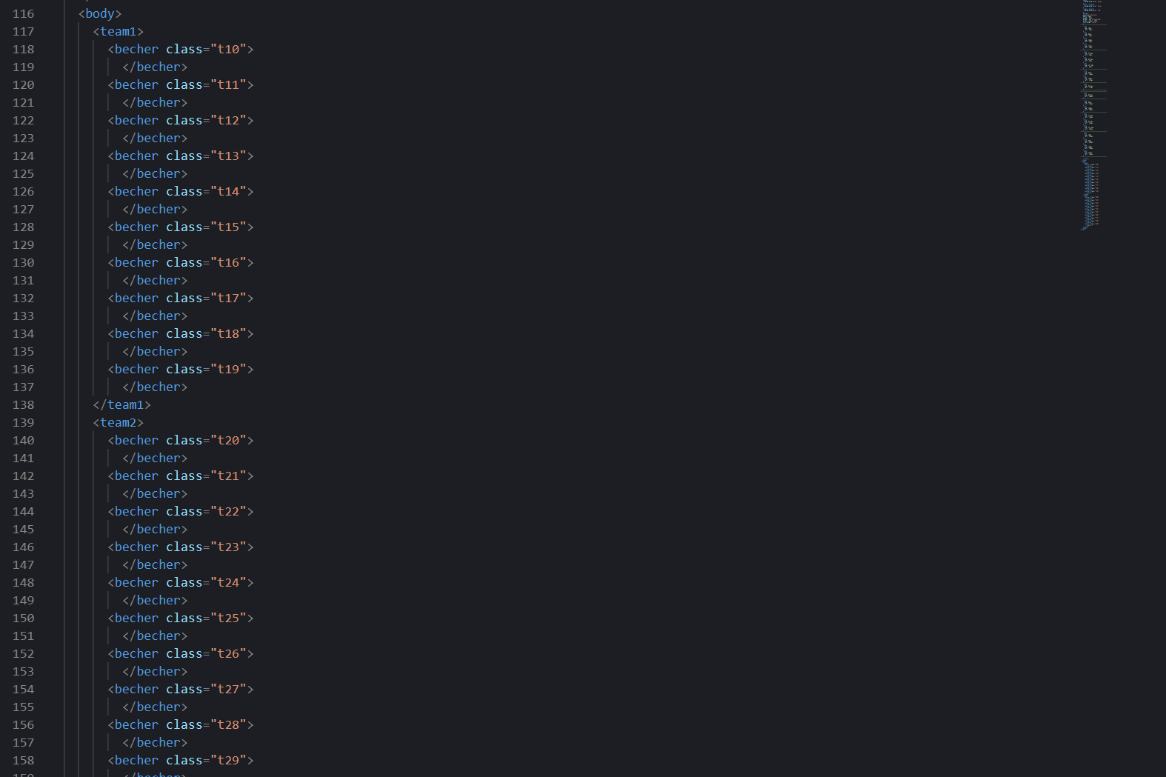
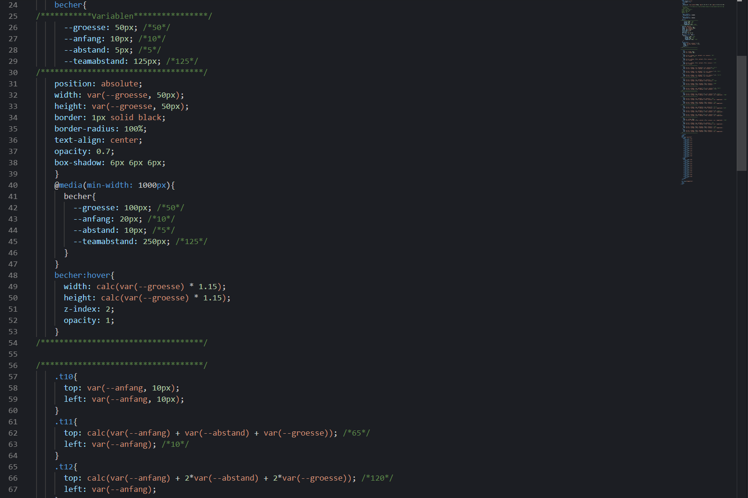
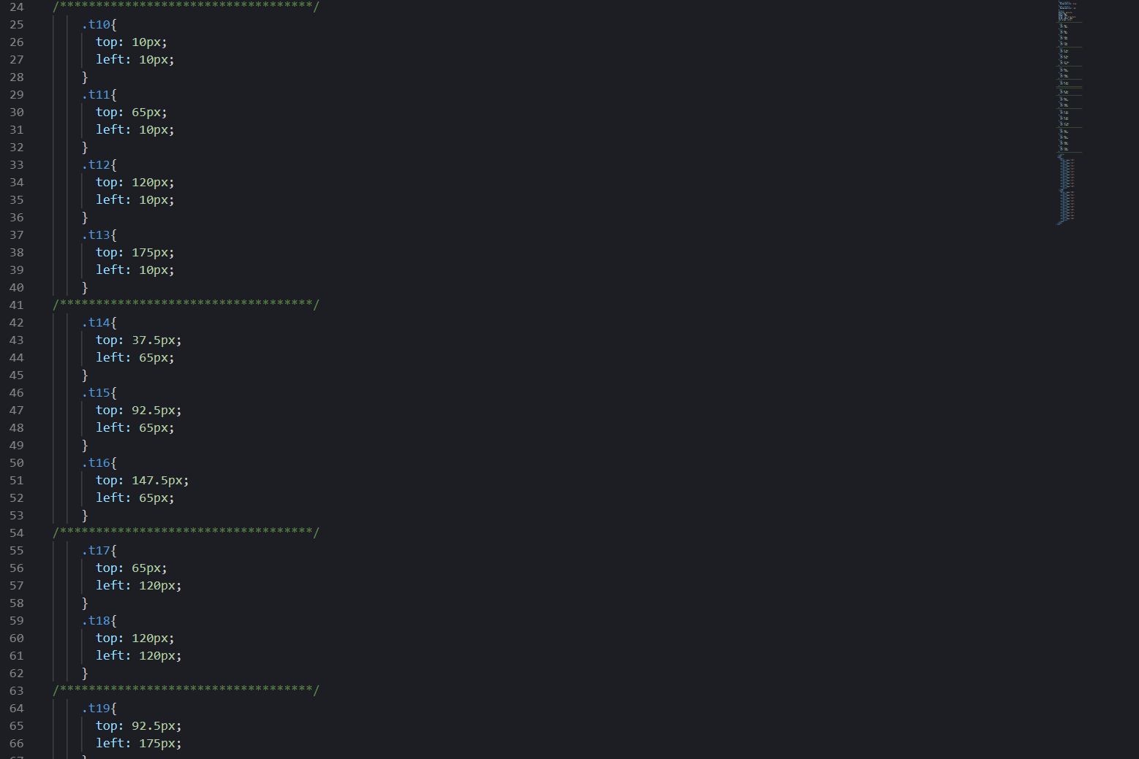
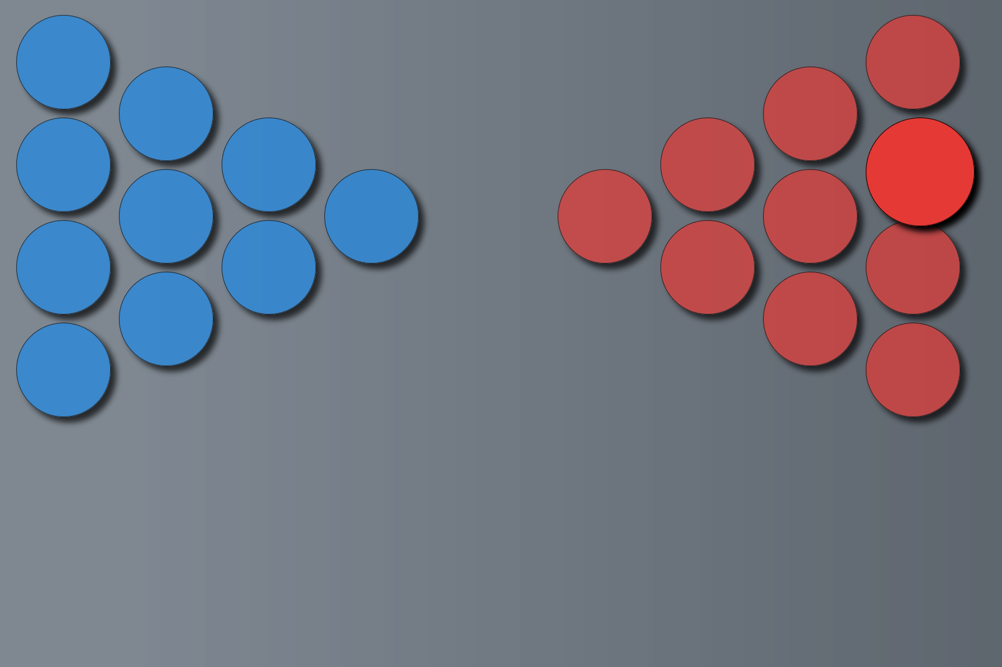
Absolute Positionen der Becher
- Hohe Redundanz
Lösung durch Variablen und der Funktion calc()

Slide 6
Absolute Positionen der Becher
- Hohe Redundanz
Lösung durch Variablen und der Funktion calc()
Vorteil bei Responsive Web Desine

Slide 7
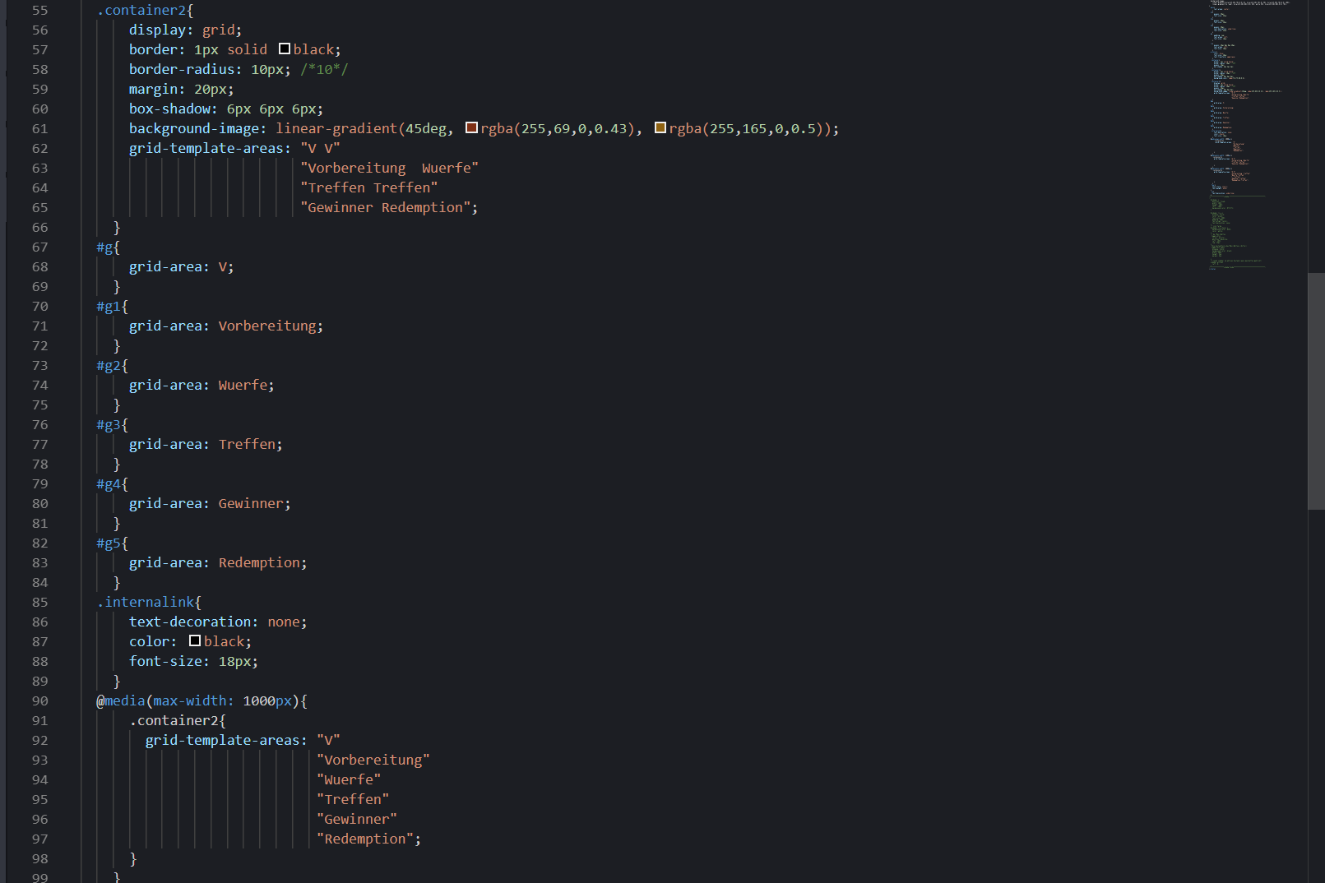
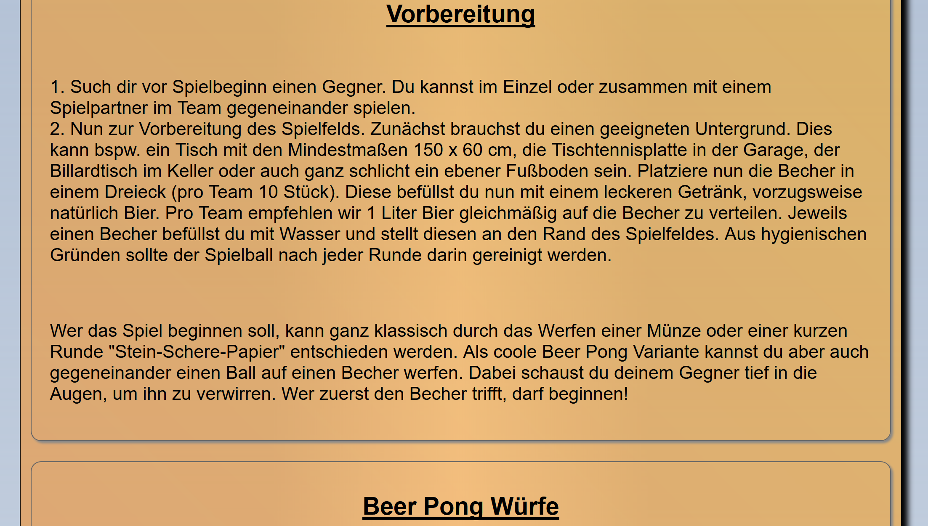
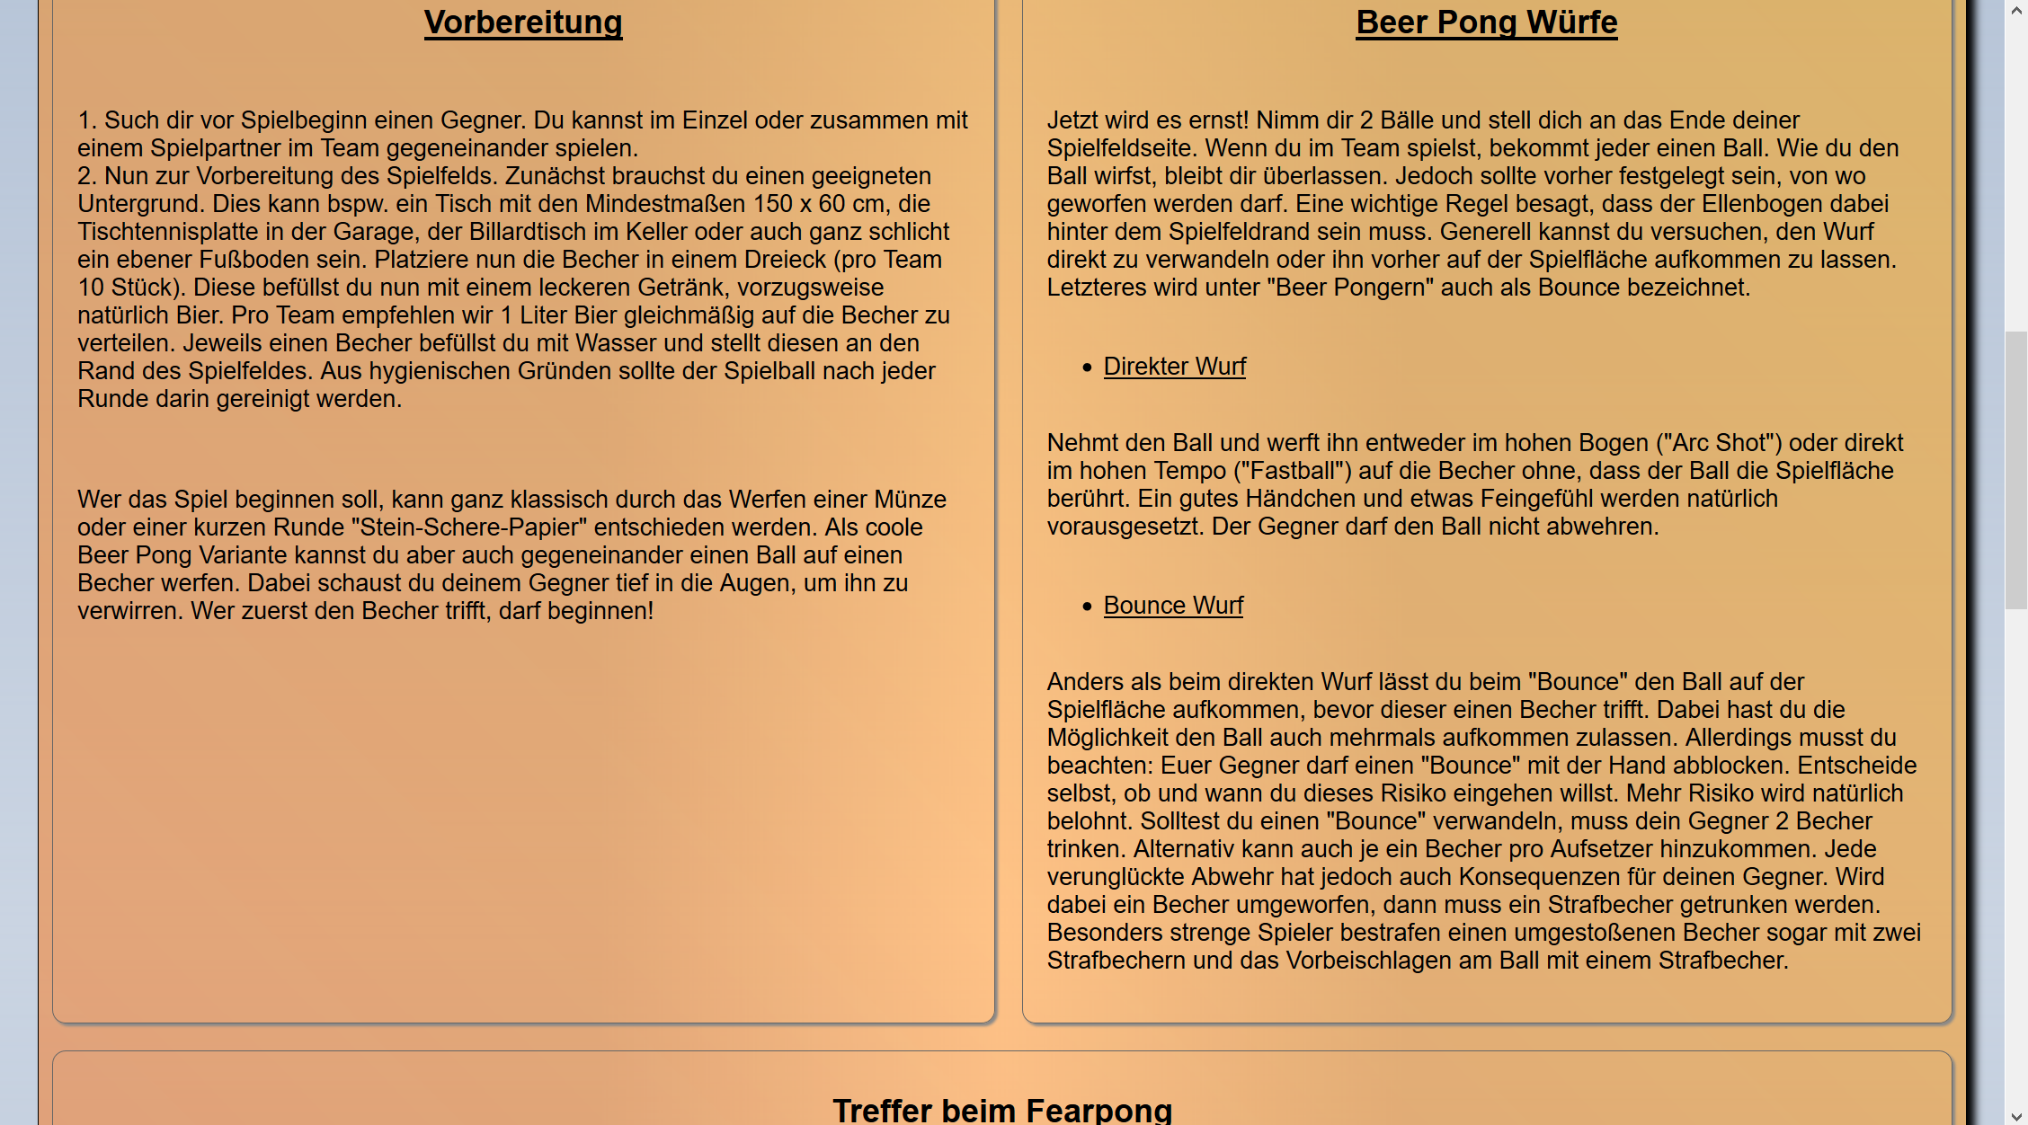
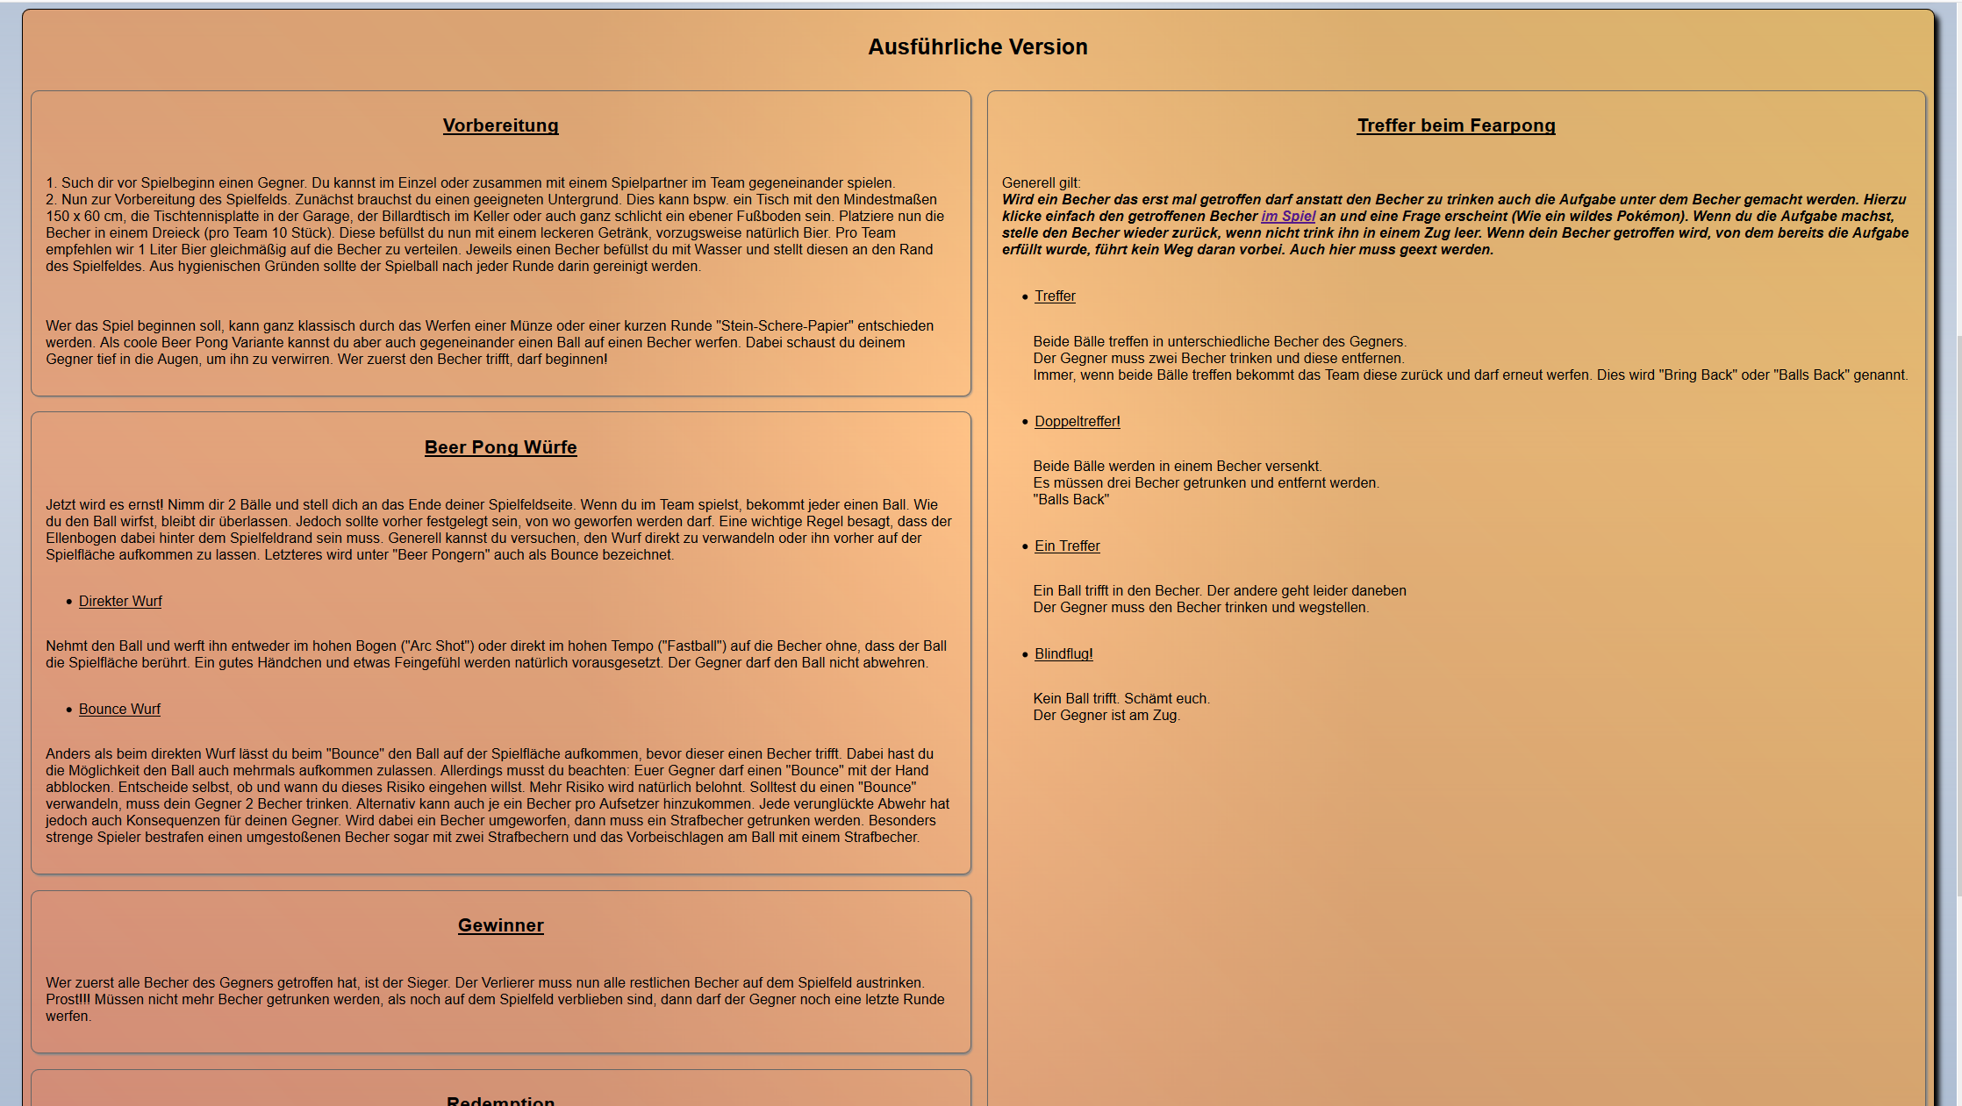

Slide 8
Präsentation des Spiels in „Real“ mit aufgaben blabla

Slide 9
Web App und pläne für die „Zukunft“

